Slide 1

혼자서도 할 수 있는
전자칠판 A/S
목 차
전자칠판이 전원이 안 켜질 때
2. 노트북 연결 시 화면이 안 나올 때
2-1. 3dp chip 드라이버 다운로드 방법.
3. 전자칠판 터치 끊길 때
3-1. pc 연결 시 터치가 안될 경우.
4. 캡쳐 프로그램 사용 시 판서내용이 기록되지 않을 때
5. 노트북 연결 후 소리가 안 나올 때
6. 화면은 나오는데 아이콘이 없을 때
7. 확장모니터 사용 시 터치포인트가 안 맞을 때
8. 데스크탑 연결 시 HDMI포트가 없을 때
9. 노트북 연결 시 C타입만 있을 때.
10. 전자칠판 화면 녹화 시 음성이 필요할 때
11.전자칠판 화면이 잠겼을 때

Slide 2
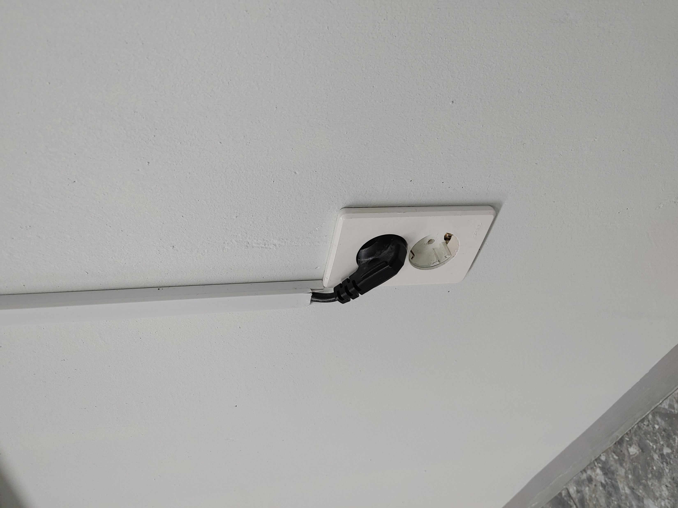
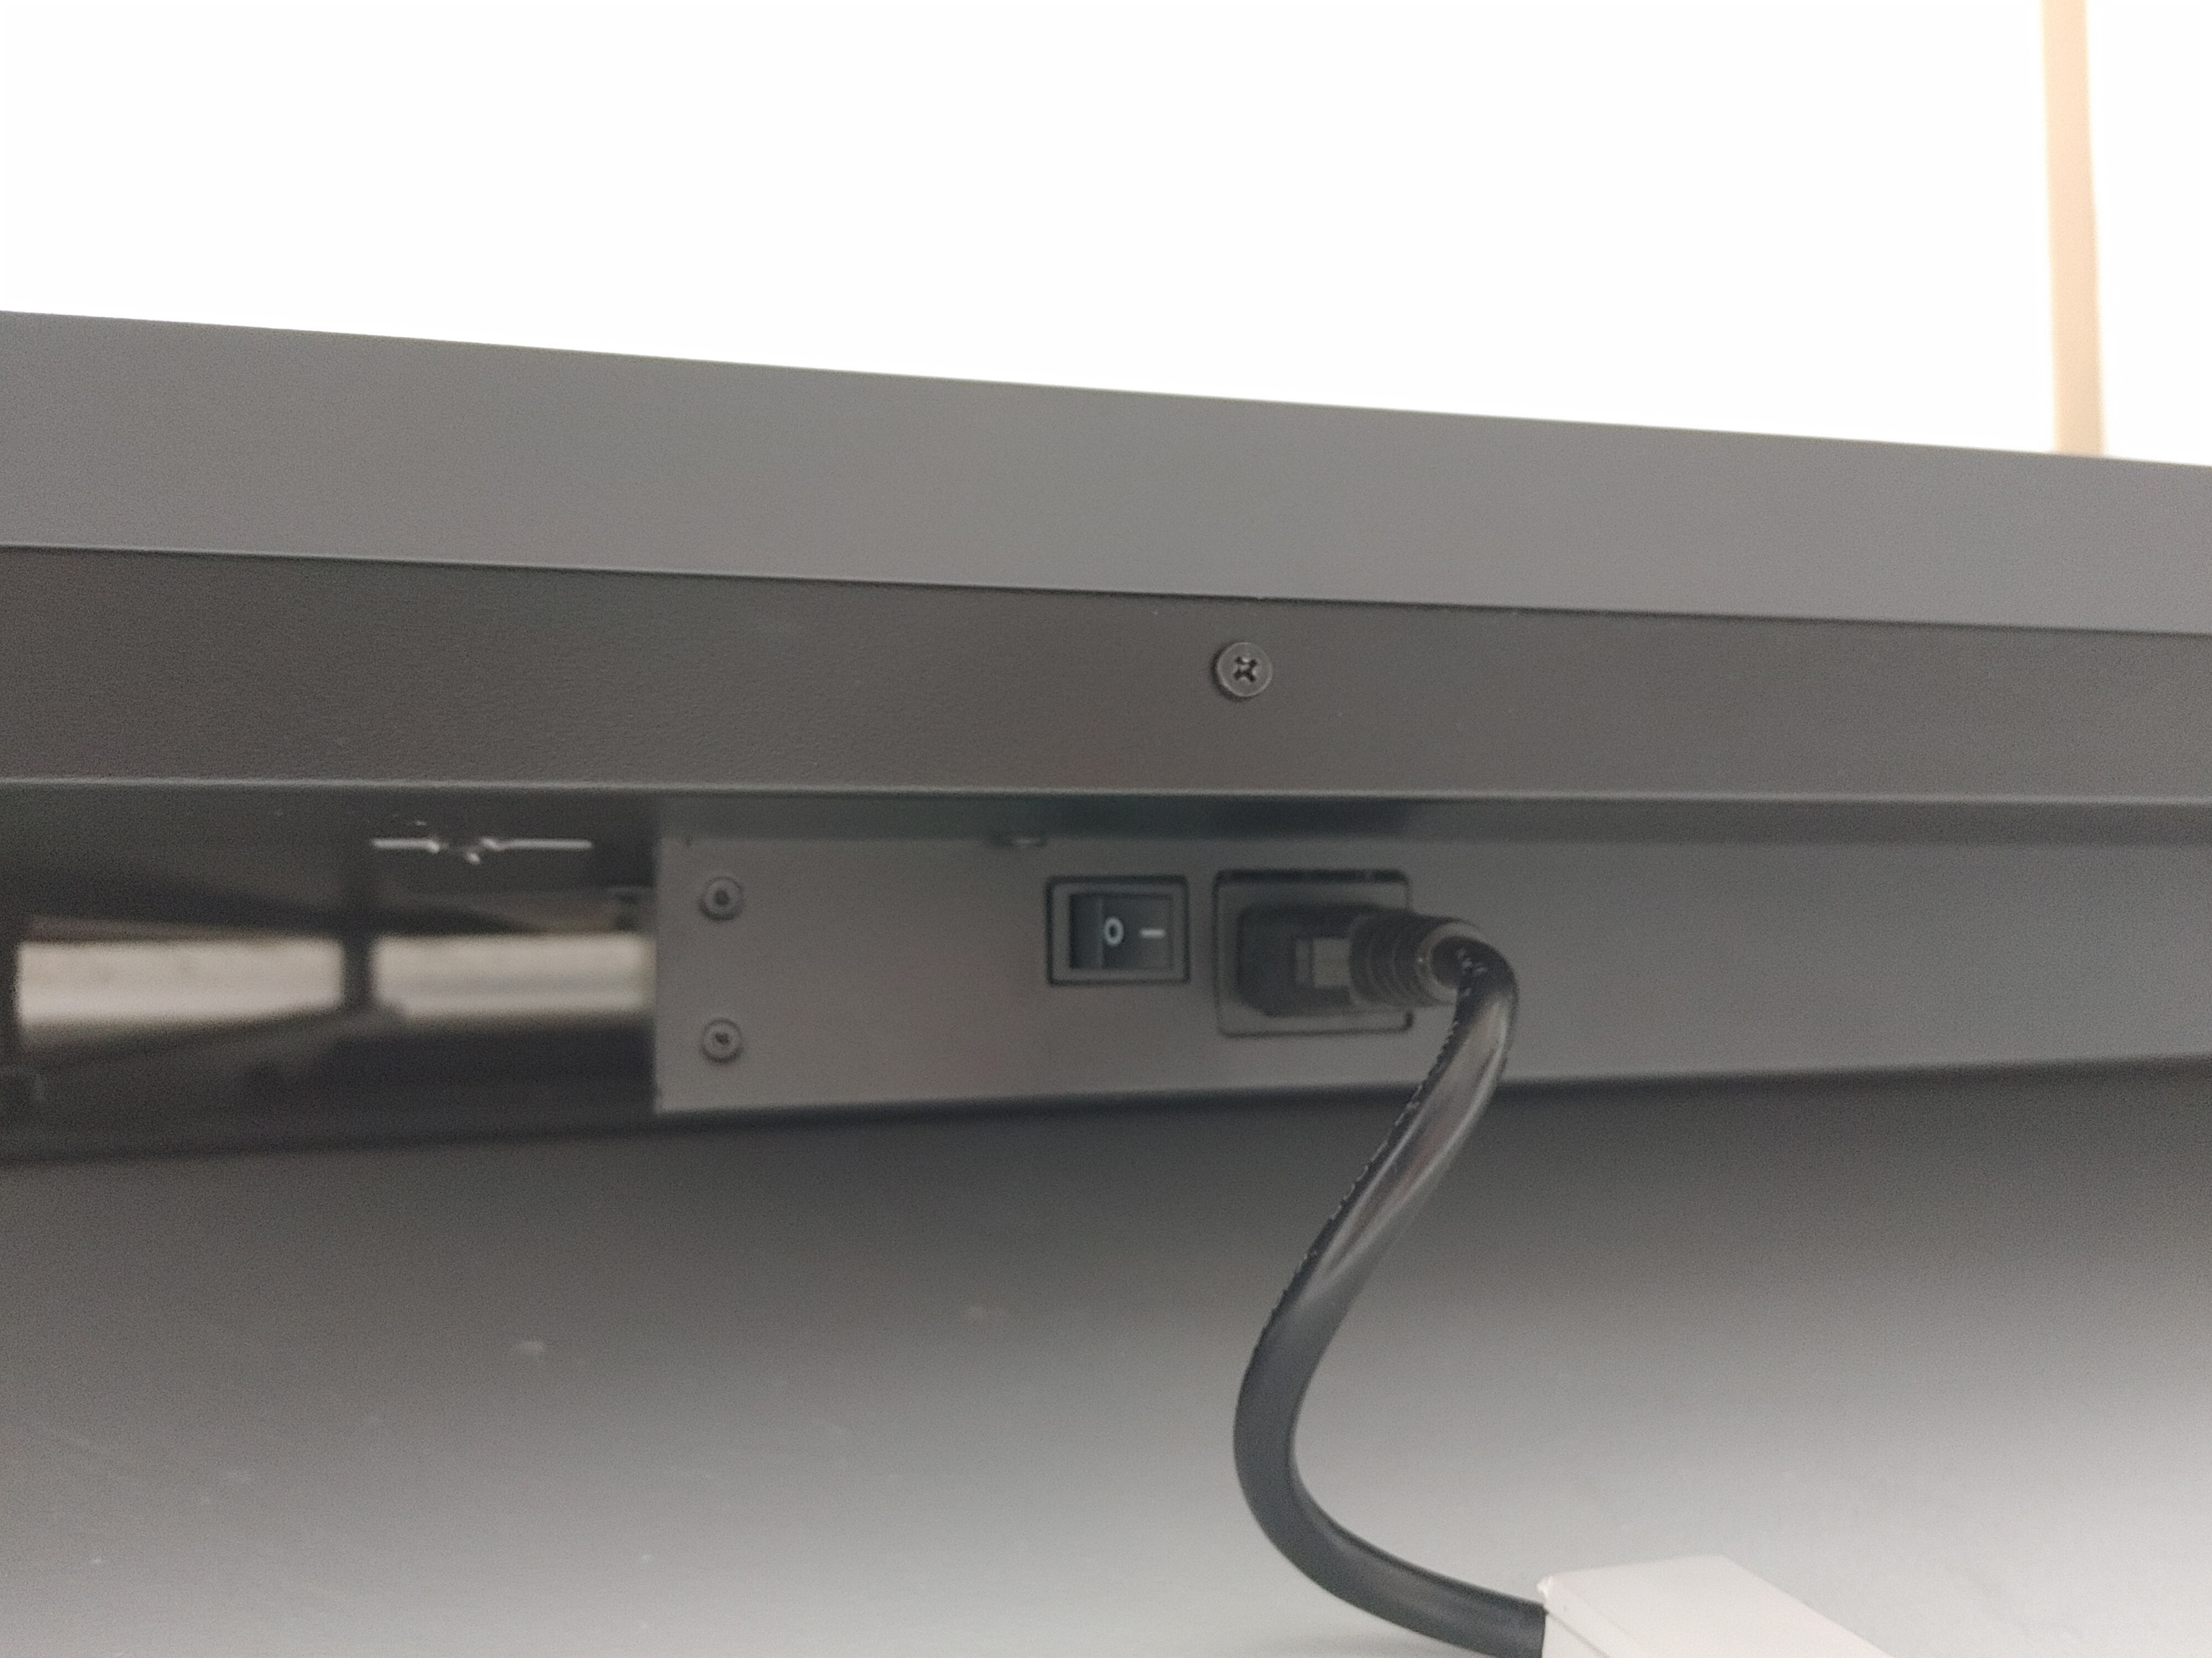
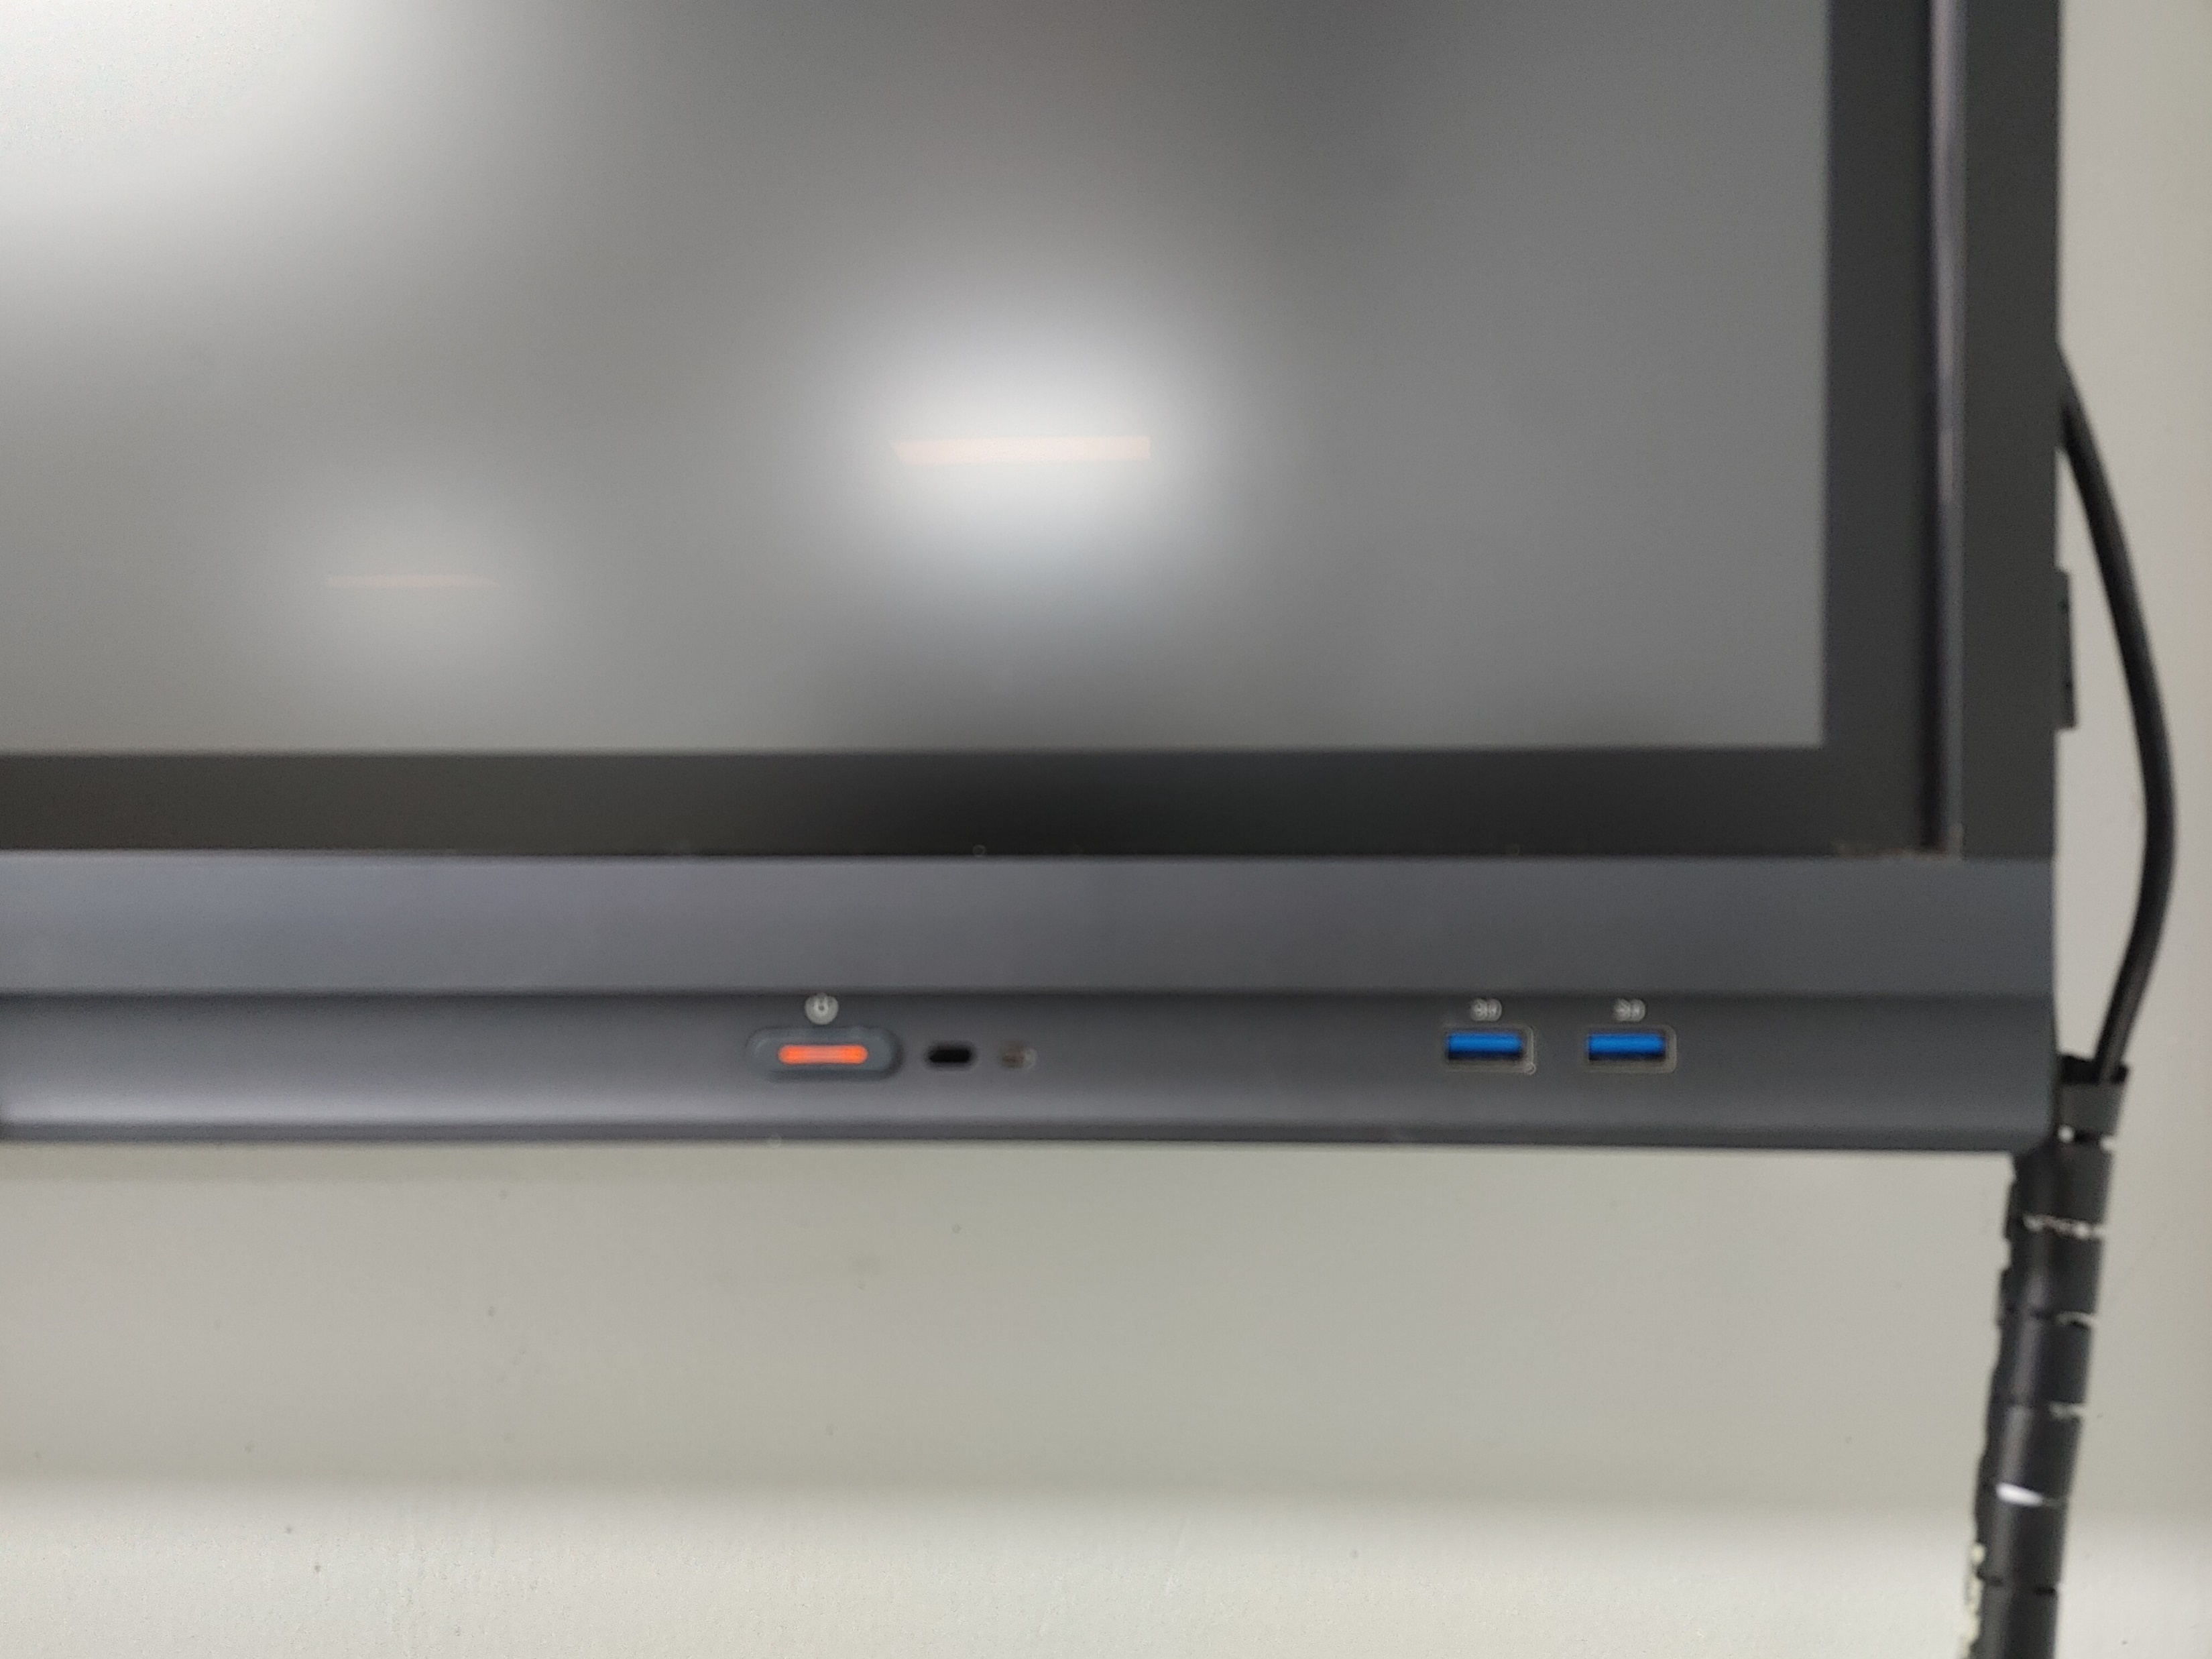
1. 전자칠판이 전원이 안 켜질때
★ 제일 먼저 확인해 주세요.
* 미세한 움직임으로도 코드가 느슨하게 빠지는 경우가 발생합니다.
콘센트케이블이 벽면 전원코드에 잘 접속되었는지 한번 더 눌러서 확인해 줍니다.
전원케이블이 전자칠판 하단중앙부분에 연결이 되는데 전자칠판과 연결되는 전원케이블을 힘껏 눌러 주세요.
전원케이블 바로 옆에 전원스위치가 있는데 눌린 위치가 I 모양으로 눌러져 있는지 확인해 주세요.
위 순서대로 확인이 되셨다면 전자칠판 전면 우측하단 전원 스위치가 빨간 불이 들어왔는지 확인하시고 스위치를 눌러 전자칠판을 사용하시면 되겠습니다.
위 조치를 했음에도 전원이 들어오지 않는다면 연락주세요.

Slide 3
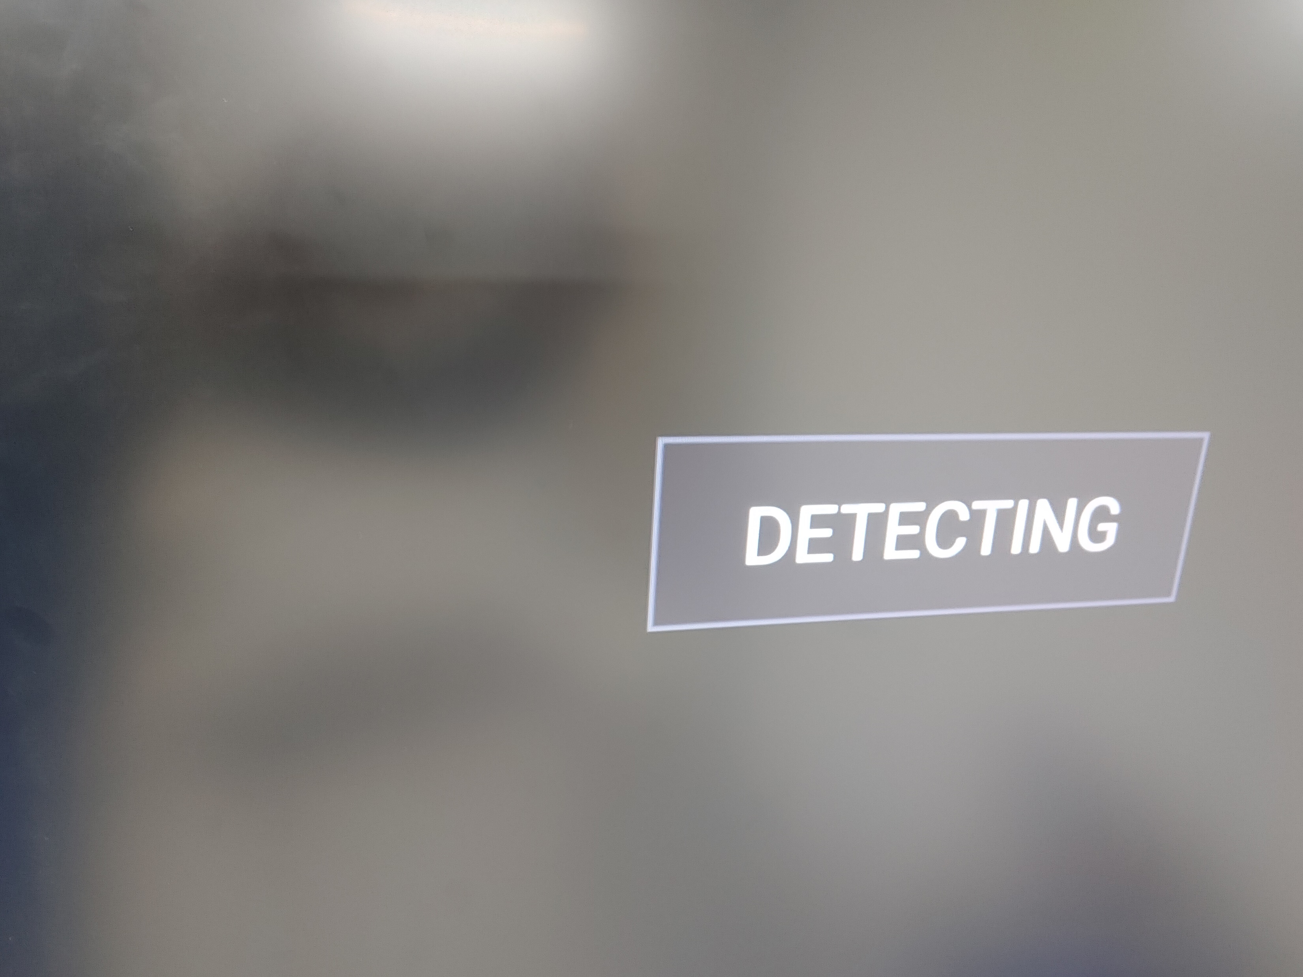
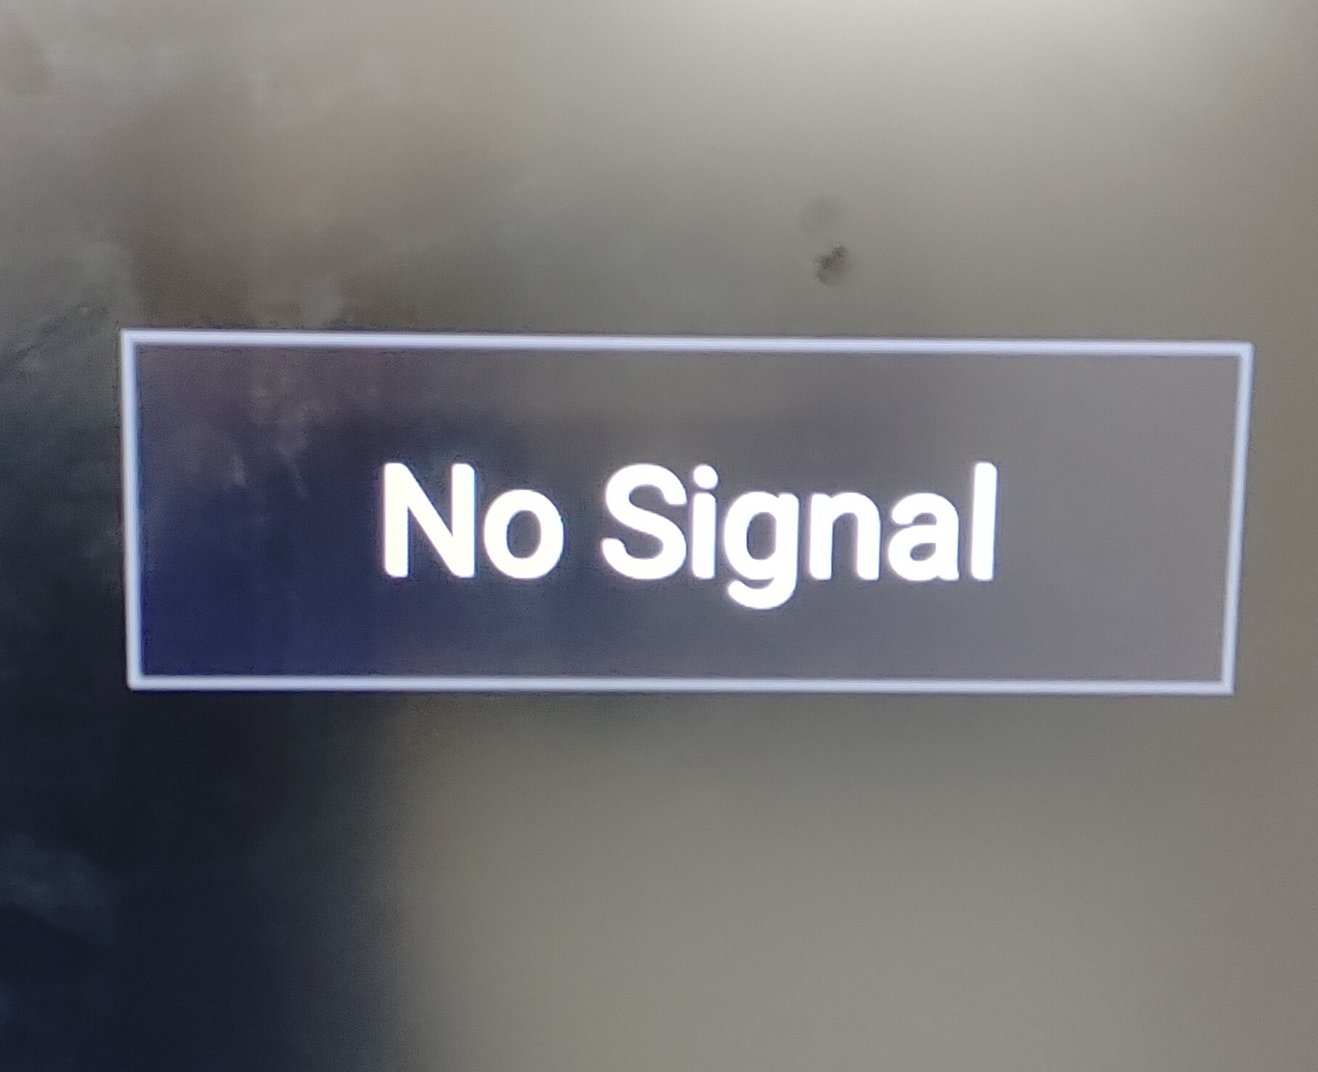
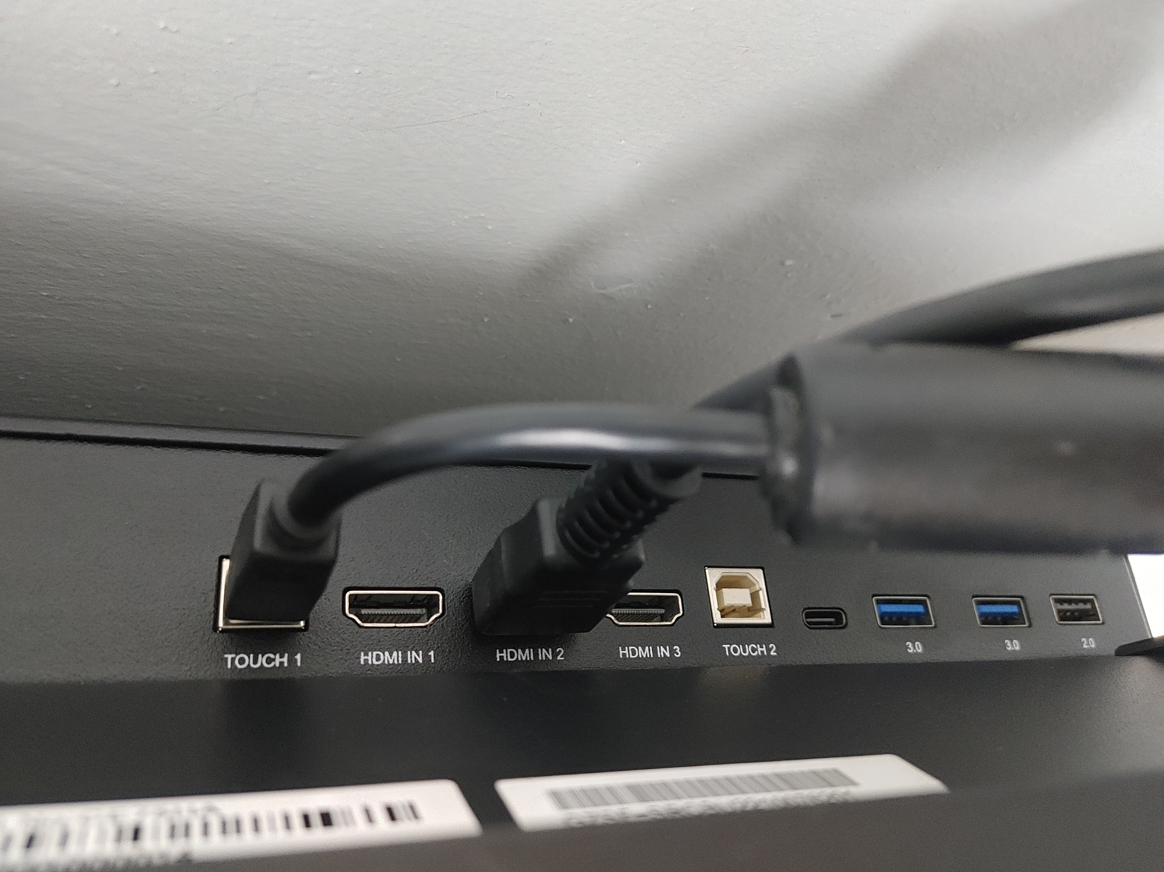
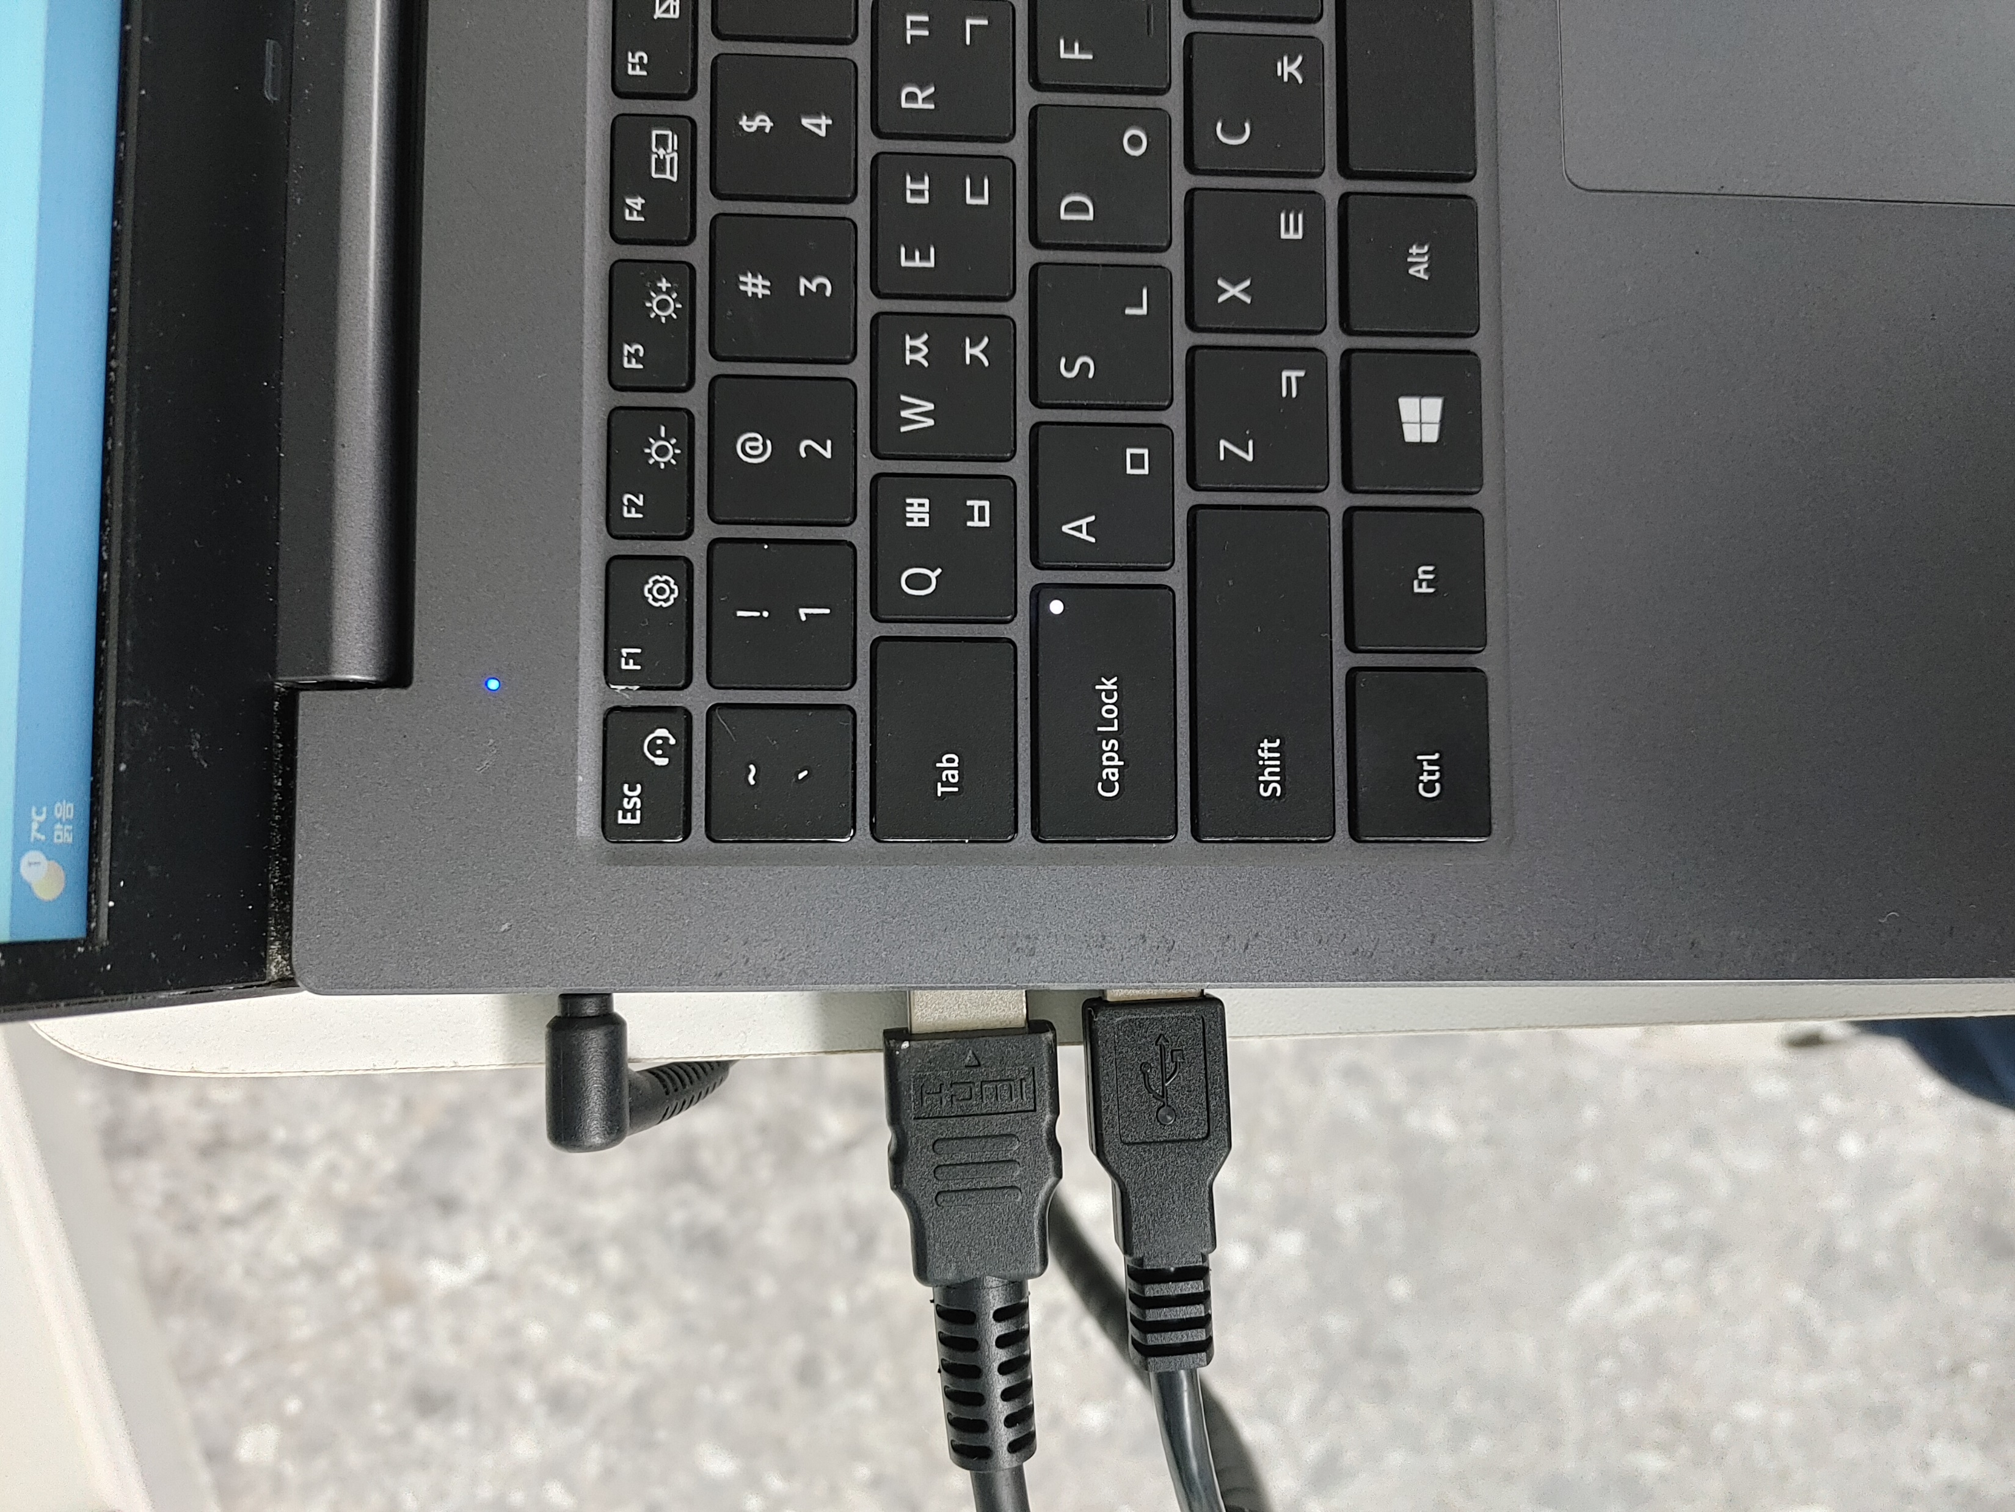
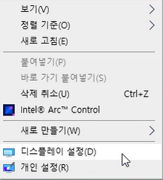
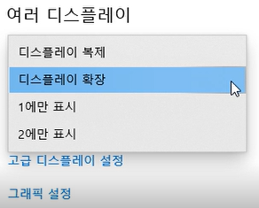
2. 노트북 연결 시 화면이 안 나올 때
안드로이드에서 PC로 연결하셨는데 이런 문구가 화면에 나타나시나요?
★ 확인해 주세요.
일단 , 케이블이 바르게 연결 되어있는지 확인해줍니다
(케이블을 뽑았다가 다시 연결해줍니다)
바탕화면 - 마우스 우 클릭 – 디스플레이 설정 – 디스플레이 확장 → 복제
(위 과정을 진행해도 안될 시 다음 페이지를 참고해주세요

Slide 4
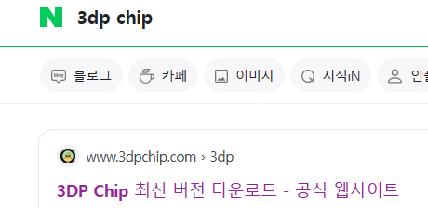


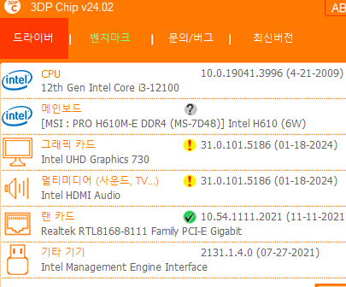
2-1. 3dp chip 드라이버 다운로드 방법
★ 네이버 검색창에서 3dp chip 을 검색해주세요.
3dp chip 최신버전 다운로드 를 클릭해주세요.
다음 화면에서 파란색 글씨 최신버전 다운로드를 클릭해주세요.
모니터 우측 상단에 다운로드 받고 있는 창이 보이실 겁니다.
다운로드 완료 후
파일열기를 클릭해주세요
A/S 관련 문의주시는 PC 가 대부분 그래픽카드 드라이버에 느낌표가 표시됩니다.필요시 드라이버를
다운로드 후 시스템을
재 부팅해주시면 됩니다.

Slide 5
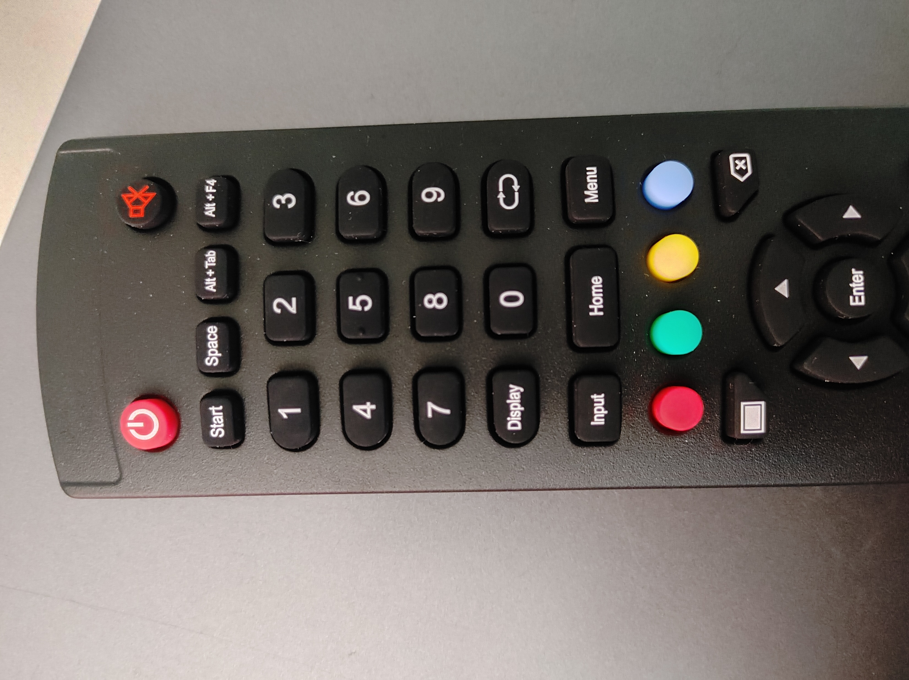
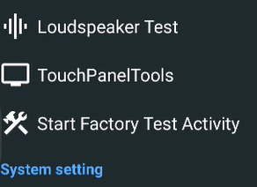
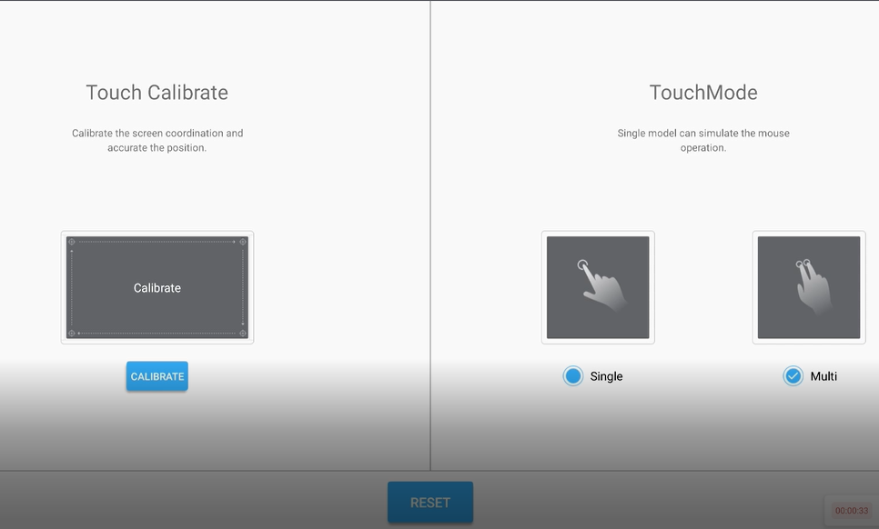
3. 전자칠판 터치가 끊길때
★ pc 연결없이 전자칠판 터치가 안될 때
리모컨 을 전자칠판
우측 하단 전원스위치
쪽을 향해주시고
INPUT버튼을 누른 후
1,3,7,9 를 눌러주세요.
이때,동시에 누르고 있을 필요 없이 input부터 차례대로 누르고 때면 됩니다.
다음 전자칠판 화면 에서 Touch Panel Tools 를 클릭하세요.
보이시는 화면에서 CALIBRATE 를 진행하셔도 되고,맨 하단에 RESET 을 누르셔도 터치포인트가 조정 설정됩니다.

Slide 6
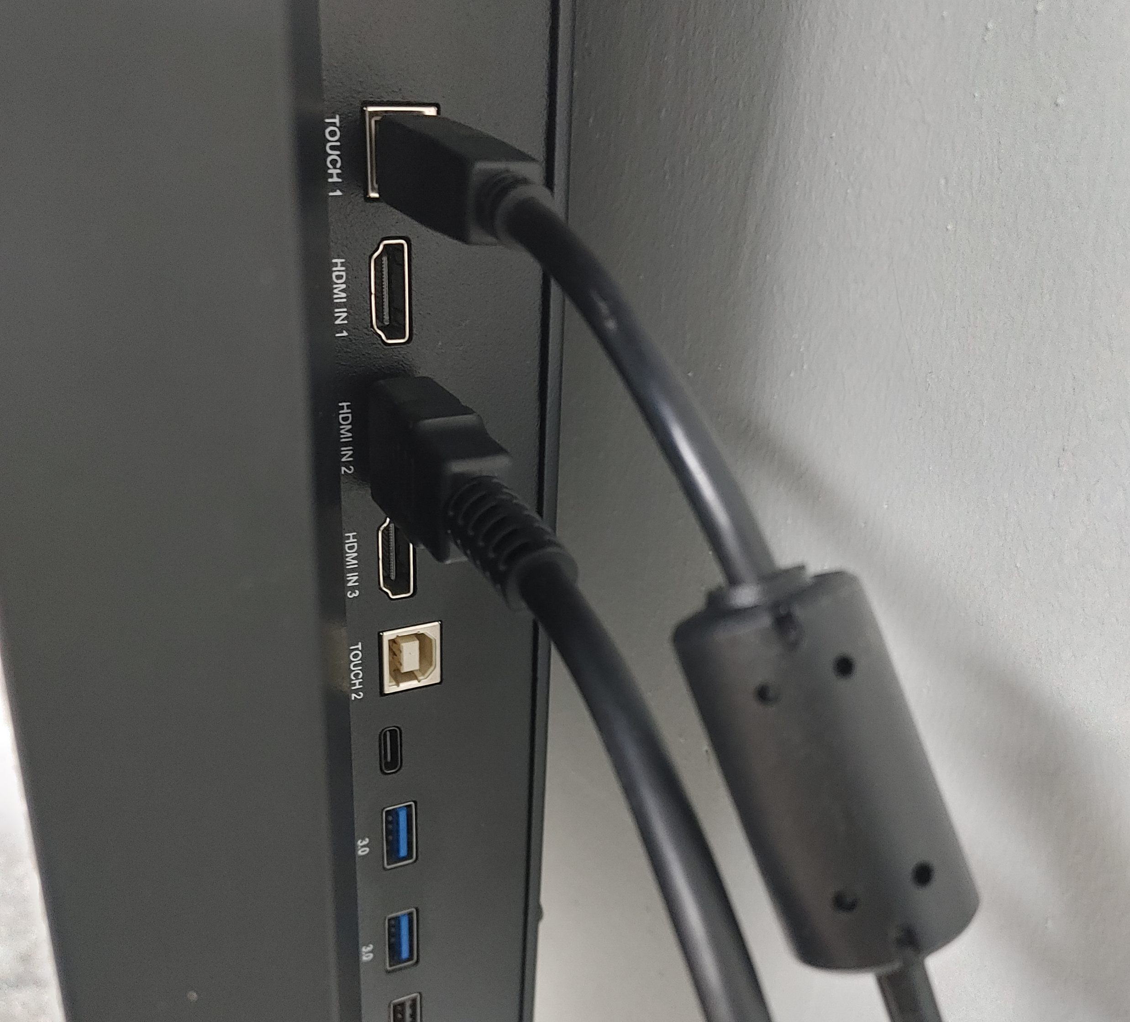
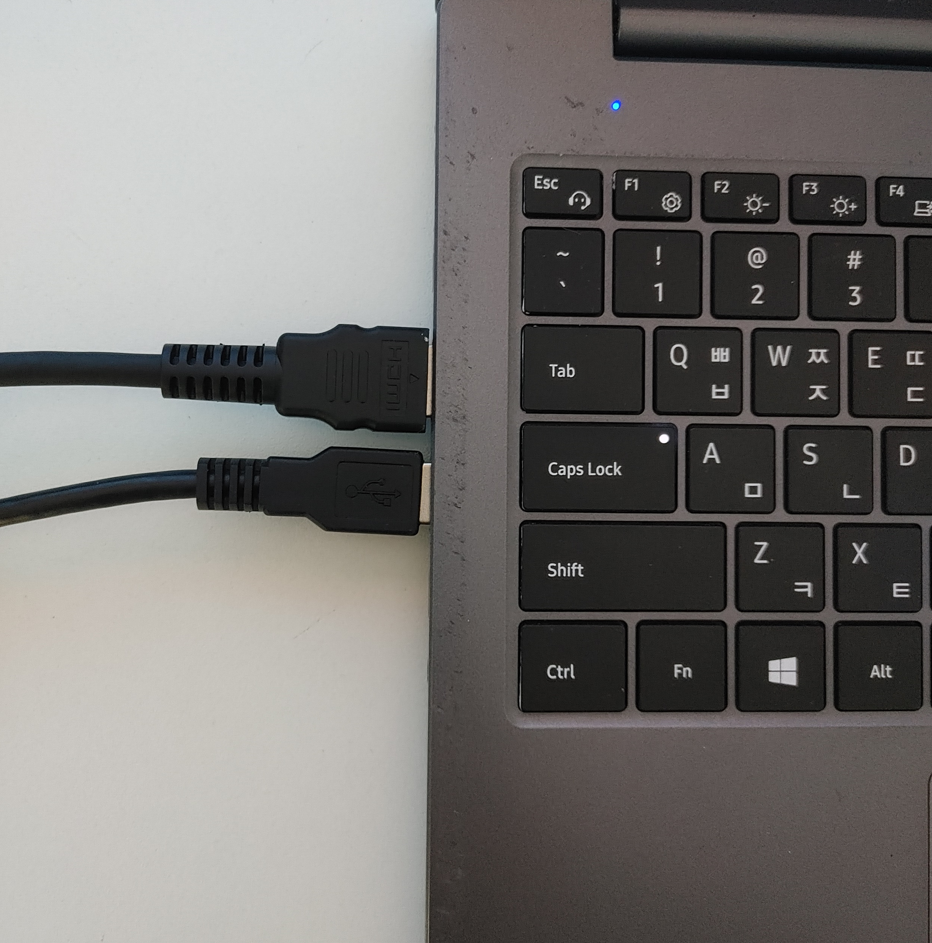
3-1. PC 연결 시 터치가 안되는 경우
★ 먼저 확인해 주세요.
전자칠판 우측 뒷부분에 Touch 케이블을 뺏다가 다시 접속해 주세요.
노트북 or 데스크탑에 연결된 usb 케이블을 뺏다가 다시 접속해 주세요.
* 정상적으로 연결이 되었는데 터치가 안될 경우 케이블을 구매 후 교체하셔야 합니다.
* 노트북 or 데스크탑 운영체계가 윈도우 7 일 경우 윈도우 체계에서 지원되지 않을 수도 있음.(윈도우 10이상 권장)

Slide 7
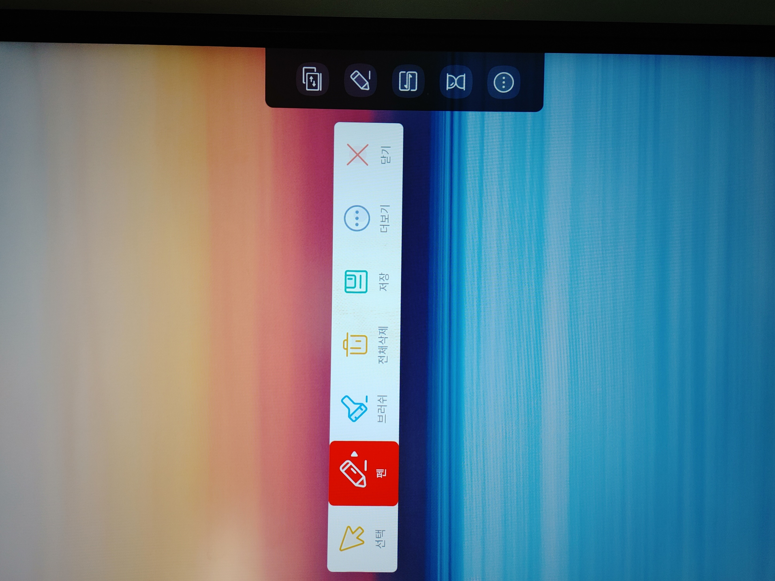

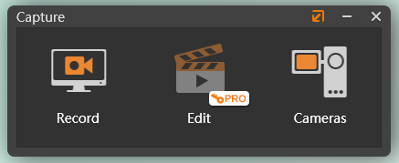
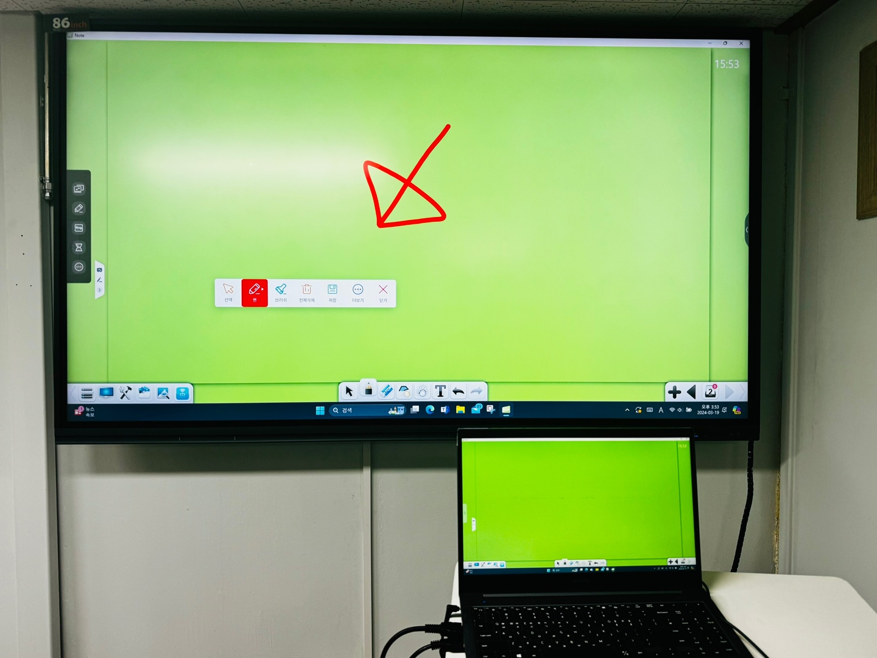
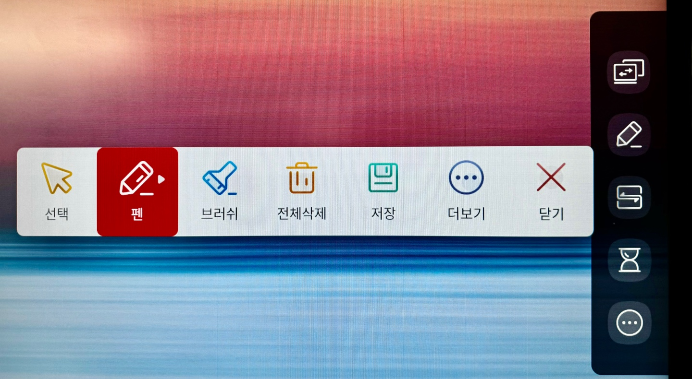
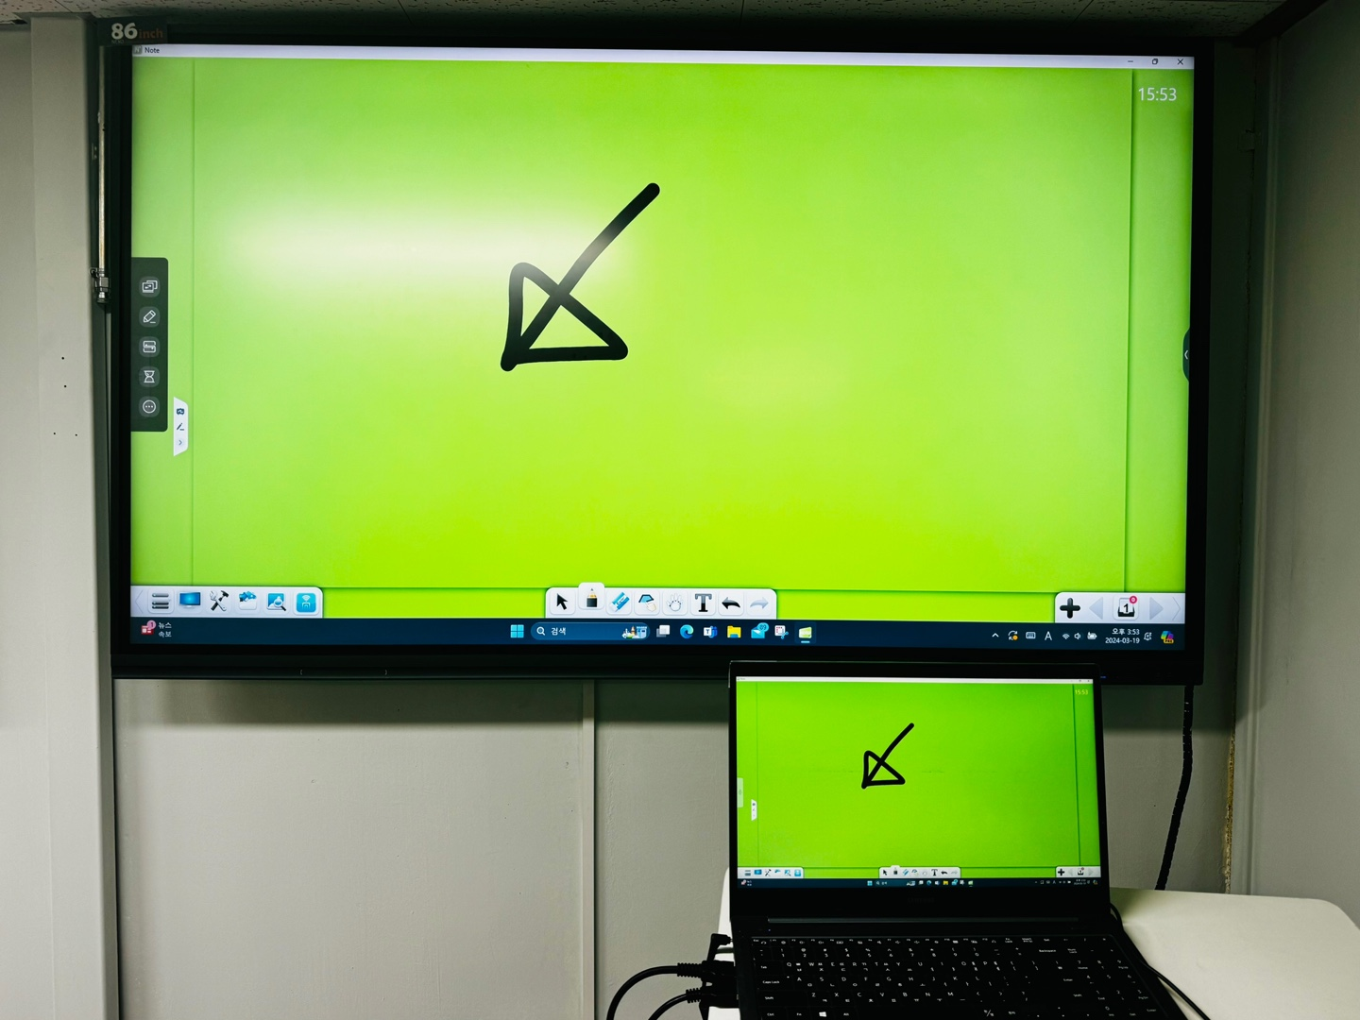


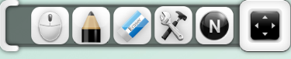
4. 캡쳐 프로그램 사용 시
판서내용이 기록되지 않을 때
윈도우 캡쳐 영상녹화 실행 후
잘못된 예시
안드로이드 사이드 바 펜 사용시 화면에서 보이듯 전자칠판에서는 판서 내용이 기록되지만,
pc화면에서는 판서기록이 나타나지 않습니다.
(사이드바 주석 펜 사용시)
올바른 예시
노트프로그램 안에 주석 펜을 사용하시면 두 화면 모두에 기록이 남게 되며, 녹화 기록에도 남게 됩니다.

Slide 8

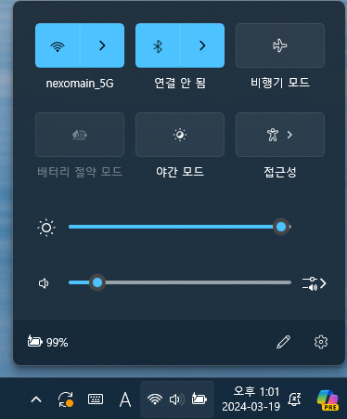
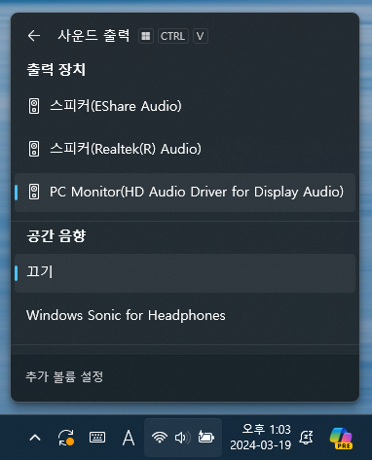
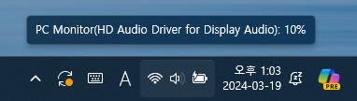
5. 노트북 연결 후 소리가 안 나올 때
1. 노트북 화면 우측 하단에 스피커모양을 우 클릭 하세요.
2. 사운드 출력
선택을 클릭하세요.
3. 출력장치에서
pc Monitor 로 변경해 주세요.
4. 변경 후 전자칠판에서 정상적으로 음량이 출력 되시게 됩니다.

Slide 9
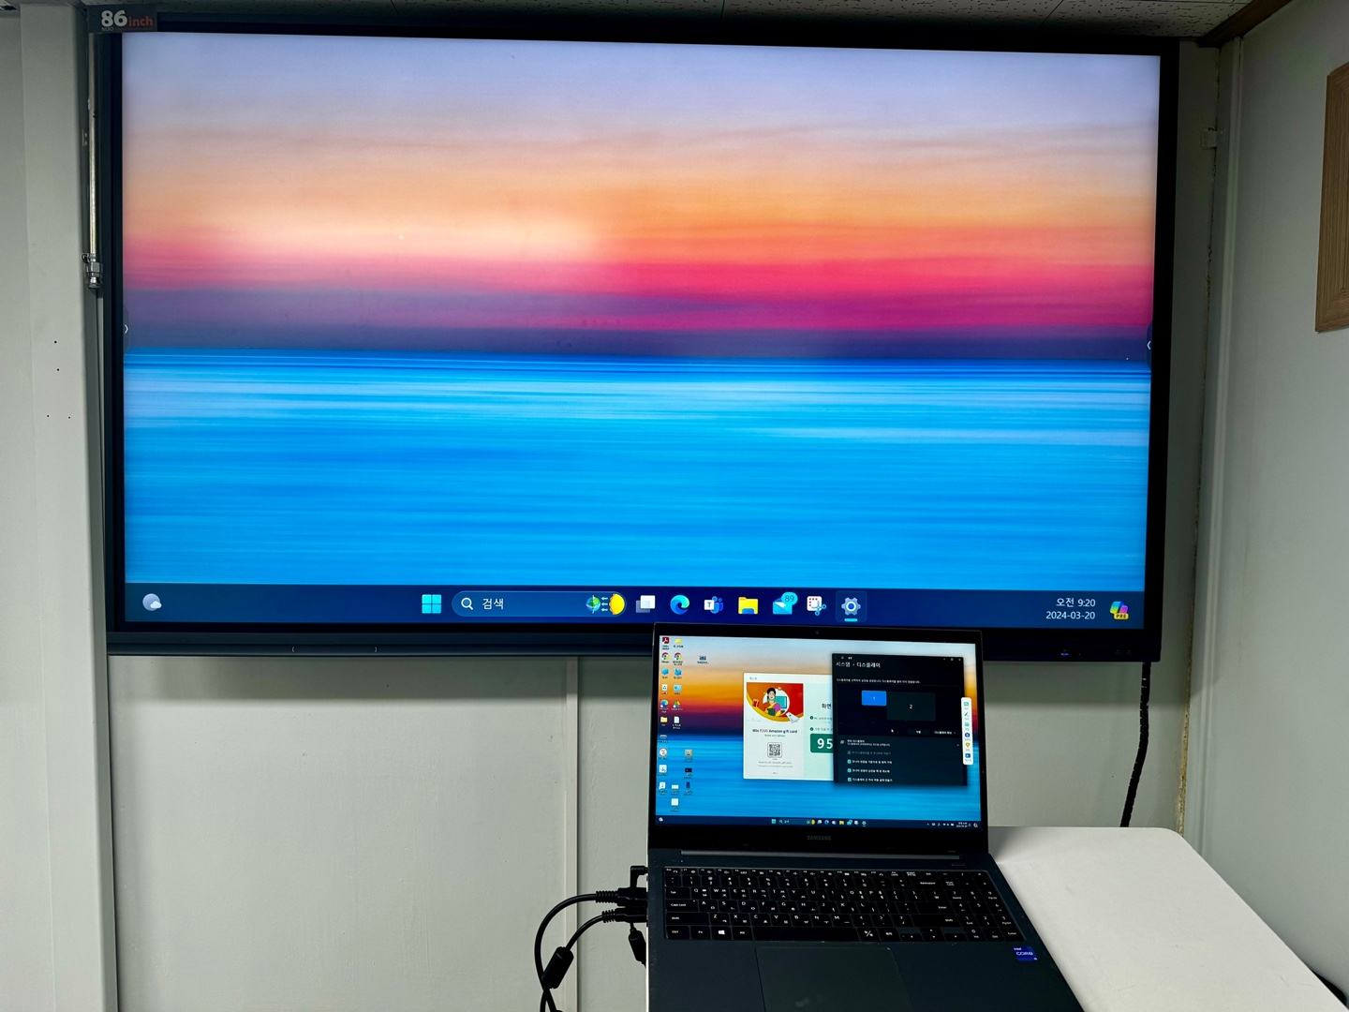
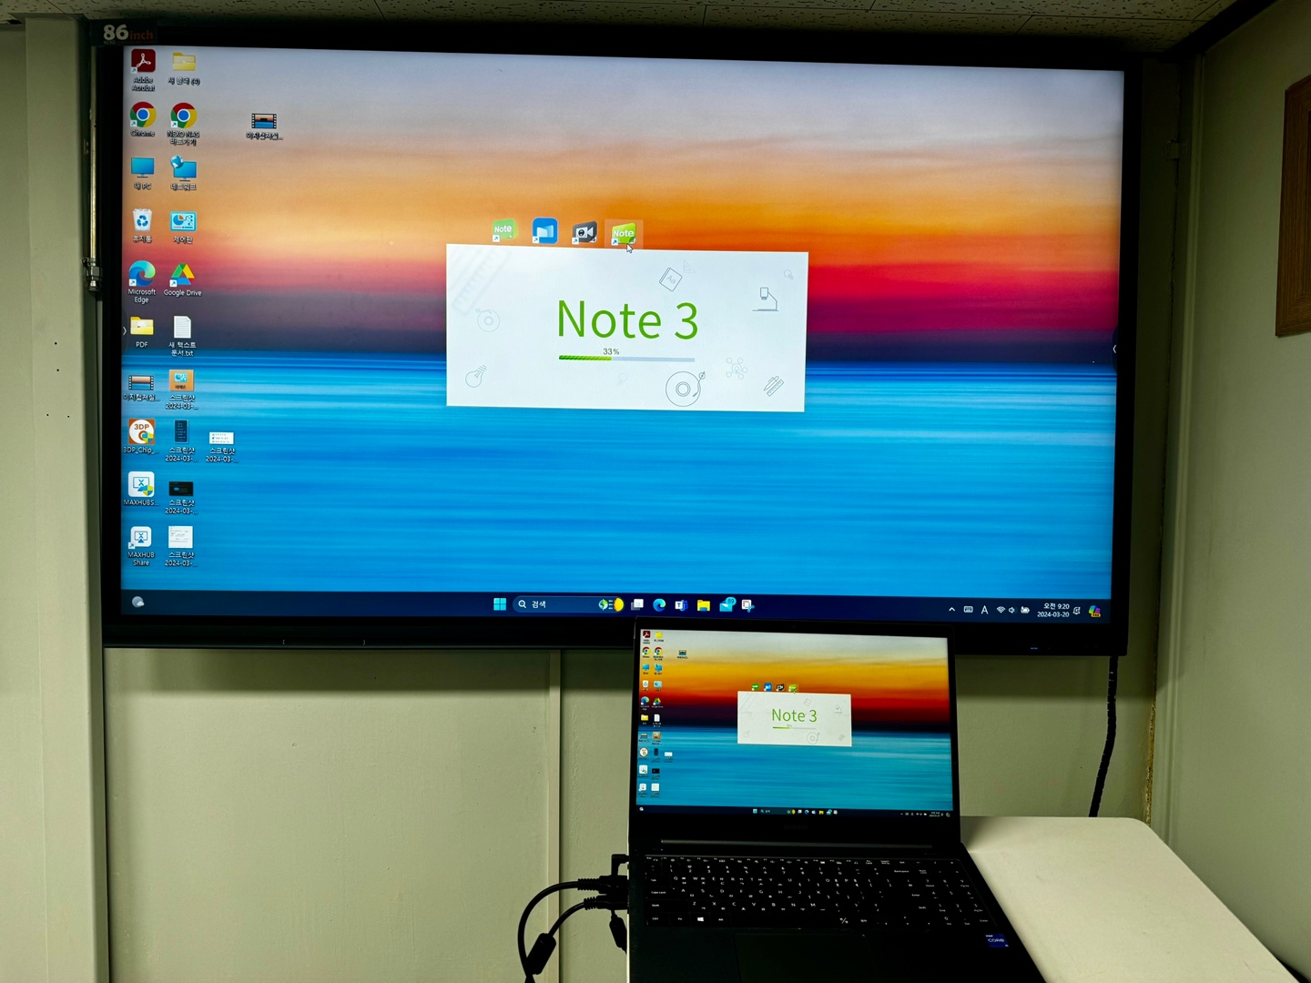
6. 화면은 나오는데 아이콘이 없을 때
화면은 나오는데 인터페이스에 아이콘이
안 보이신다면 디스플레이 확장모드 입니다.
바탕화면
▼
마우스 우 클릭
▼
디스플레이 설정
▼
디스플레이 확장 →복제
확장 화면
전자칠판을 보조모니터로 사용합니다
복제 화면
전자칠판과 노트북의 화면을 동일하게 사용합니다

Slide 10
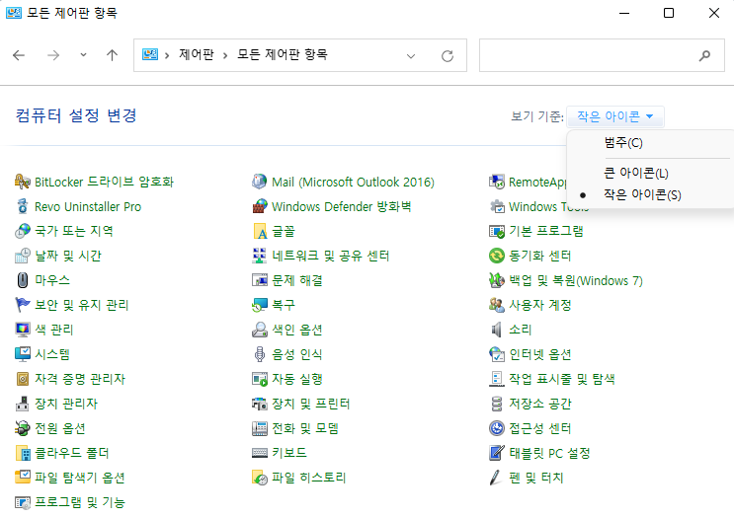

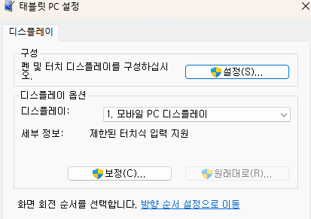
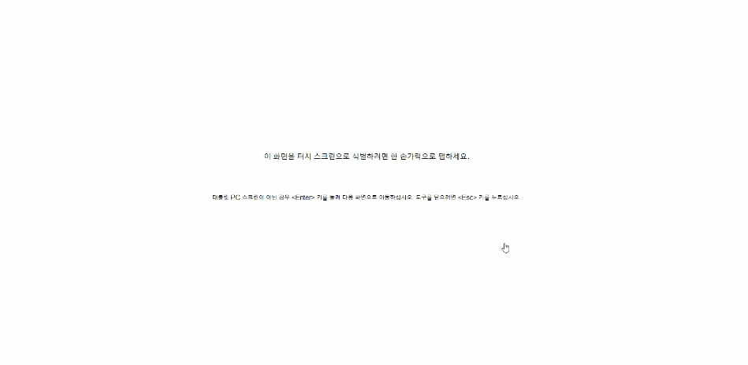
7.확장 모니터 사용 시 터치포인트가 안 맞을 때!
확장 모니터를 사용 했을 때
전자칠판에서 터치포인트가
맞지 않는다면 아래와 같이 설정해주세요
제어판
▼
아이콘 보기 변경(작은아이콘)
▼
테블릿 pc 설정 (설정)
▼
화면터치
(노트북에서 문구가 나올 땐
ENTER키 누르고
전자칠판 화면에 문구가 뜨면 화면을 터치해주세요)

Slide 11
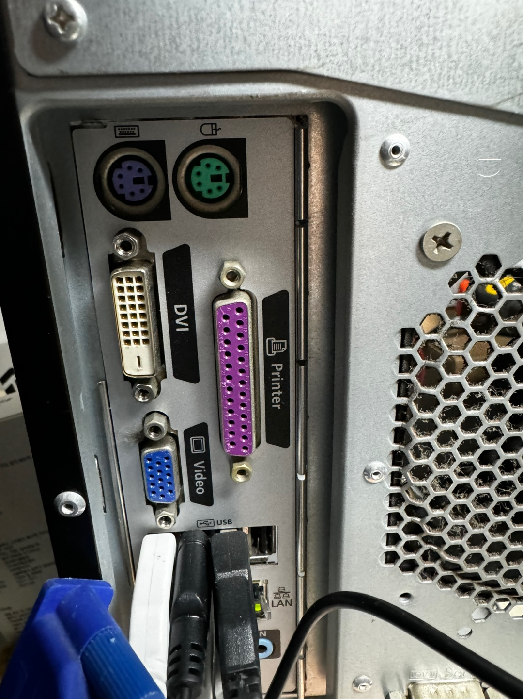
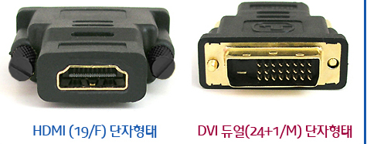
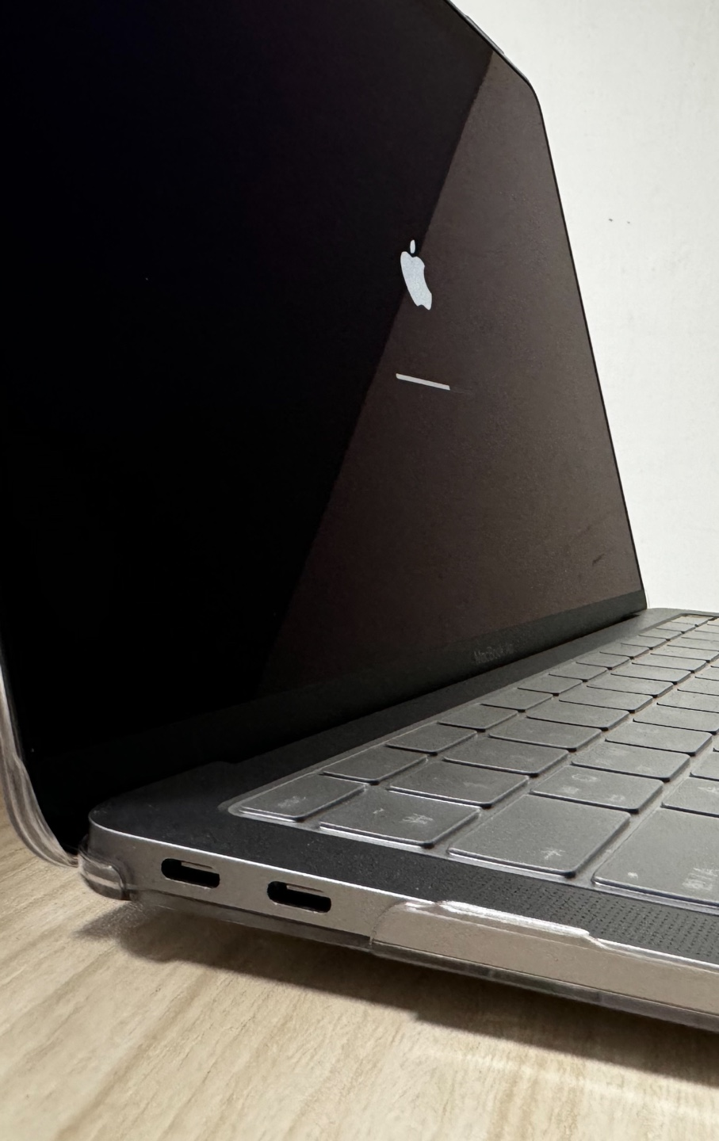
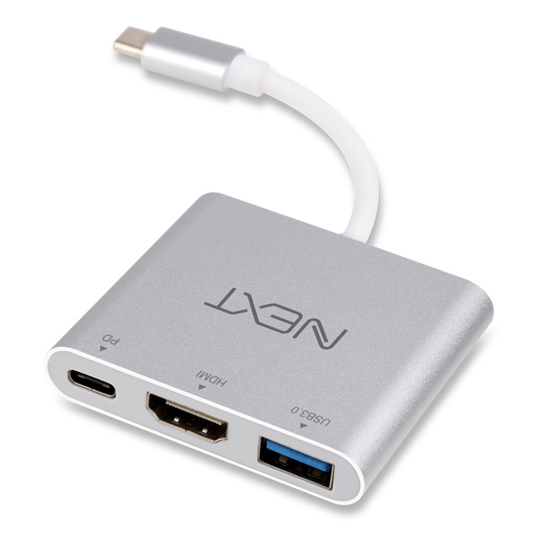
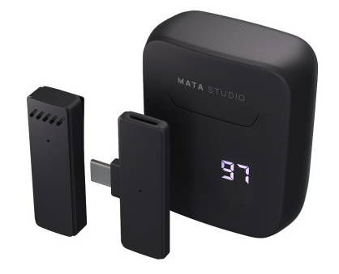
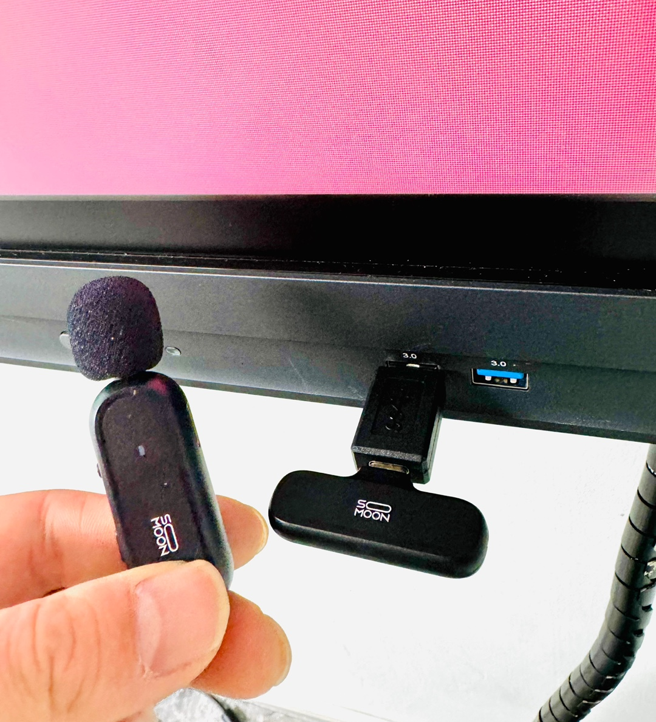
8.데스크탑 연결 시 HDMI포트가 없을 때
HDMI-DVI 변환 젠더
위 사진과 같이 HDMI가 없고 DVI 포트만 있다면
HDMI-DVI 변환 젠더를 사용하여 연결이 가능합니다
9. 노트북 연결 시 C 타입 포트만 있을 때
.
HDMI tybe-c 멀티 허브 컨버터
신형 노트북에 경우 HDMI또는 USB포트가 없이 C타입포트만 존재하는 경우가 있습니다.
이때, HDMI tybe-c 멀티 허브 컨버터 를 사용하여 연결하여 사용 가능합니다
10. 전자칠판 화면 녹화 시 음성이 필요할 때
C타입 무선 핀마이크
Ehxx GA모델은 마이크 기능이 따로 없기에 안드로이드 상에서 녹화진행을 원하신다면 C타입 USB타입 or c타입 마이크를 구매 후 c타입-usb변환 젠더를 같이 구매하면 전자칠판에서 마이크 사용이 가능합니다
* 위 판매상품은 자사와 무관합니다.참고용 이므로 제품구매 후 문제시 어떠한 책임도 지지 않습니다.제품 구매 선택은 고객님께 있음을 알려드립니다.

Slide 12
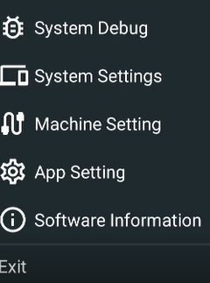
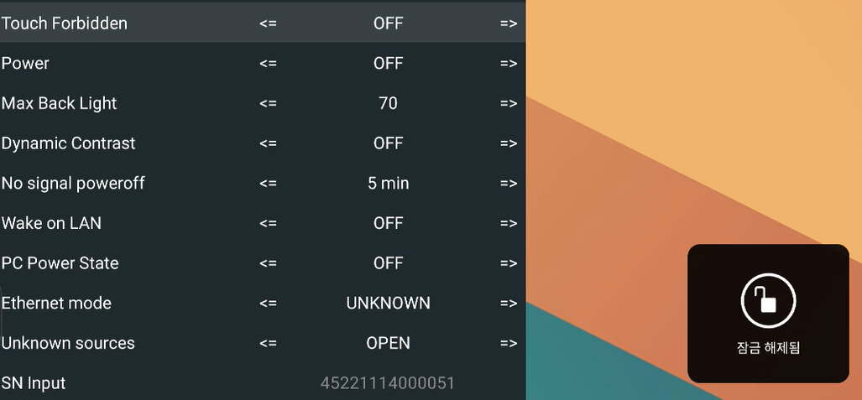
12. 전자칠판 화면이 잠겼을 때
* 전자칠판이 잠겨 있을 때 터치가 안되므로, 리모컨으로 컨트롤 하셔야 합니다
리모컨 을 전자칠판 우측 하단
전원스위치 쪽을 향하고
INPUT버튼을 누른 후
1,3,7,9 를 눌러주세요.
이때,동시에 누르고 있을 필요 없이 input부터 차례대로 누르고 때면 됩니다.
▼
Debug menu
▼
System Settings
▼
Touch Forbidden (OFF)-(ON)

Slide 13
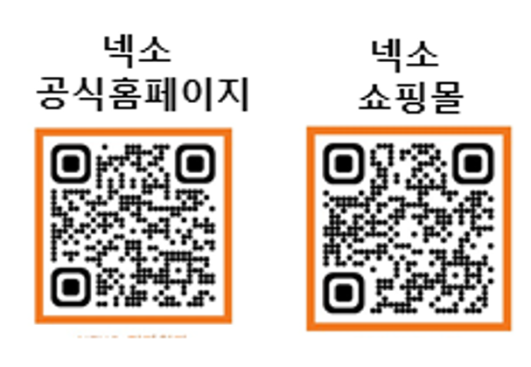
감사합니다
㈜넥소
인천시 서구 보듬로 158
검단지식산업센터 블루텍 제조동 527호
Tel.(032)569-5771
Fax.(032)568-6361
A/s.010-3332-5174
E-mail nexokorea@gmail.com
www.nexokorea.com

